Slide 1
RAEM – Disposicion 4616/2019
Regimen de Accesibilidad de Excepcion a Medicamentos

Slide 2
Medicamentos
Ambito de aplicacion
Medicamentos que NO se encuentran registrados ante ANMAT , pero estan registrados en paises del Anexo 1
Medicamentos que NO se encuentran registrados ante ANMAT , pero son requeridos por Gobierno para Emergencia Sanitaria
Medicamentos que SI se encuentran registrados ante ANMAT , pero no estan disponibles (transitoria o permanentemente)
No aplica a medicamentos que contengan derivados de Cannabis.
(Hay regimen especial)

Slide 3
Quienes
Solicitantes
Pacientes (familiar a cargo o representante legal) unicos autorizados a pedir autorizacion.
Siempre deben contar con la prescripcion de un medico matriculado.
Las areas competentes de Secretaria de de Gobierno de Salud ; Ministerios de Salud o Centros asistenciales

Slide 4
Cantidad
Cantidad de producto
La cantidad de producto depende de la duracion del tratamiento y del tipo de diagnostico del paciente.
Tratamientos cortos y oncologicos : medicacion para 90 dias
Tratamientos largos excepto oncologicos: medicacion para 180 dias
Emergencia sanitaria : medicacion para 360 dias
Continuidad del tratamiento: Se puede pedir misma cantidad de medicacion , hasta 21 dias previos a la finalizacion del periodo en curso

Slide 5
Documentacion
TRAMITE POR PRIMERA VEZ
Declaracion Jurada , completa y firmada por medico tratante. (Vigencia 90 dias)
Constancia de registro del producto en pais Anexo 1 o prospecto en idiomas de baja dificultad.
Receta medica
Si es aplicable en un establecimiento sanitario,nota de conformidad del mismo sobre su capacidad para la administracion.
CONTINUIDAD DEL TRAMITE
factura de origen o remito con numero de lote de la compra previa.
Si anmat lo require, una descripcion de la respuesta al tratamiento obtenido hasta el momento por el medico tratante.
TODA DOCUMENTACION SE PRESENTA VIA TAD (TRAMITES A DISTANCIA)

Slide 6
TAD Tramites a Distancia
Solicitar autorizado:
Se ingresa en www.tramitesadistancia.gob.ar con:
DNI Actualizado o
CUIL y CLAVE FISCAL NIVEL 3
En el caso de pacientes extranjeros con nacionalidad Argentina, deberan obtener su clave fiscal de forma obligatoria para obtener autorizacion de ANMAT.

Slide 7
TIEMPOS de GESTION
Plazos de Respuesta:
Siempre y cuando la documentacion cargada a TAD este correctamente legible y completa , ANMAT emitira respuesta del tramite en un lapso de:
Tramites por primera vez: 10/12 dias habiles
Tramites de continuidad: 5/7 dias habiles.
En el caso de contener errores, se solicitara su correcion a traves de una “Subsanacion” la cual debe realizarse en el plazo de 15 dias habiles.

Slide 8
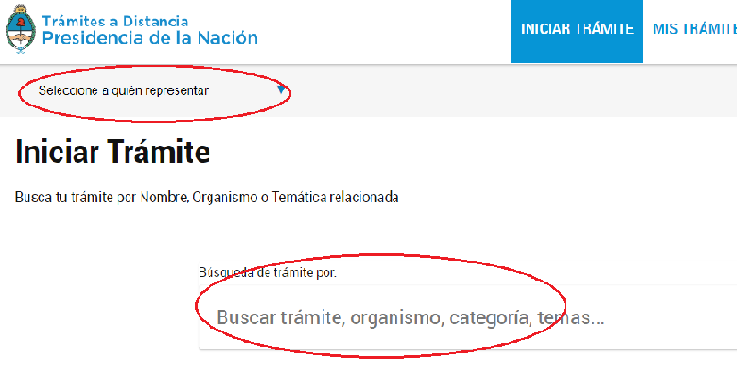
Paso a Paso TAD
Instructivo de carga a TAD (Tramites a Distancia)
Ingresar en buscador GOOGLE, Tramites a Distancia: https://tramitesadistancia.gob.ar/tramitesadistancia/inicio-publico
Si ingresamos con clave fiscal, debemos cliquear la opcion AFIP de caso contrario la opcion DNI .
Si el tramite se ingresara representando a un paciente en particular (previamente designando el servicio) se cliquea la opcion “Seleccione a quien representar” y se selecciona. Si ingresamos con el DNI del paciente se busca directamente el tramite a cargar.

Slide 9
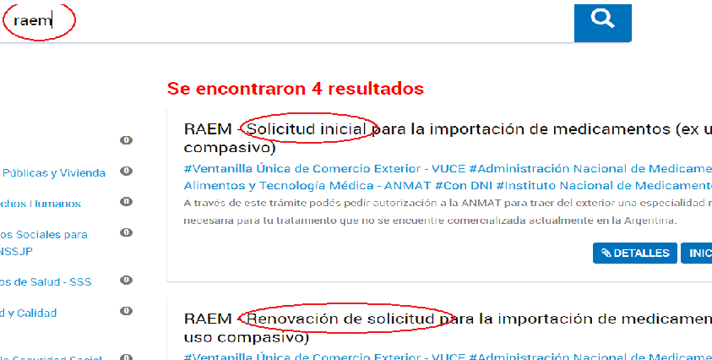
Paso a Paso TAD
Para medicamentos EX USO COMPASIVO, en la opcion “Busqueda de tramite” se coloca RAEM y se elige la opcion de tramite por primera vez o continuidad segun corresponda. A continuacion Iniciar tramite.
Se cargan los datos correspondientes del paciente, se continua con la carga de los formularios solicitados y se confirma el tramite.

Slide 10
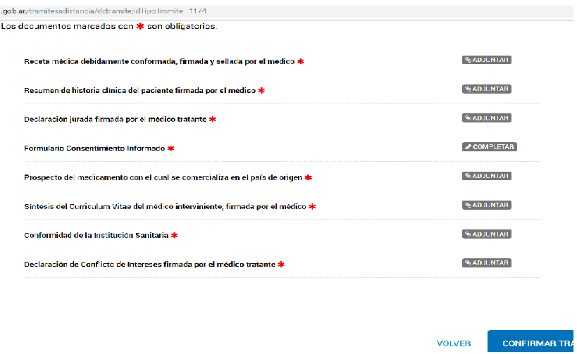
Paso a Paso TAD
CONFIRMAR TRAMITE…
Una vez confirmado,Se obtiene el numero de tramite que comenzara con “EX2019..” para luego dar asi seguimiento

Slide 11
Seguimiento del tramite
Dar seguimiento al tramite:
Se ingresa nuevamente con CUIL Y CLAVE FISCAL o DNI como correspondiere y en la opcion “MIS TRAMITES” se observara el estado del mismo, el cual puede encontrarse en:
INICIACION/ Aun no tiene usuario de TAD designado.
SUBSANACION/ Contiene errores.
TRAMITACION/ Esta en observacion.

Slide 12
Designar servicio TAD
Para ver cada paso/ formulario cargado, se debe cliquear el tramite y seleccionar la opcion “ Consulta expediente” (dibujo ojo).
Designar Servicio de TAD:
En el caso de pacientes que solo pueden solicitar autorizacion con CUIL y CLAVE fiscal, pueden designar un apoderado o representante para la carga y seguimiento.

Slide 13
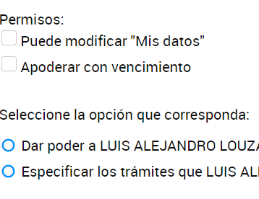
Designar servicio TAD
Pasos
Selecciona la opcion “APODERADOS”
Se ingresa el CUIL de la persona a autorizar
Seleccionar las opciones y los permisos.
Se puede especificar tramite y tiempo de validez de la autorizacion.

